Slide 1



ĐỌC MỞ RỘNG

Slide 2
KHỞI ĐỘNG

Slide 3



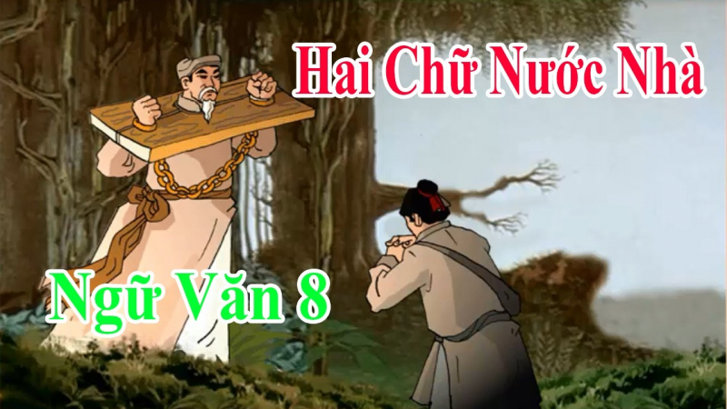
Ghi ra giấy những bài thơ, truyện về chủ đề: Lời sông núi mà em đã sưu tầm được.

Slide 4
HÌNH THÀNH
KIẾN THỨC

Slide 5
Bài 1: Điền thông tin về đặc điểm của các tác phẩm em sưu tầm được vớ chủ đề: Lời núi sông. (mỗi HS hoàn thiện ít nhất được 1 tác phẩm sưu tầm được).

Slide 6
Phiếu học tập số 1
Nhan đề tác phẩm truyện | Nội dung chính | Chủ đề | Ngôi kể và tác dụng | Nhân vật ấn tượng
Nhan đề bài thơ | Thể thơ | Nội dung chính | Chủ đề | Hình ảnh | Vần, nhịp, biện pháp tu từ đặc sắc

Slide 7
Bài 2: Diễn tả nội dung một tác phẩm em đã đọc và tìm hiểu trong bài Lời sông núi bằng một hình thức nghệ thuật mà em thích (tranh, truyện tranh, nhạc, kịch bản hoạt cảnh,…)

Slide 8
Bài 3 Đọc bài thơ sau đây và trả lời các câu hỏi:
Vẫn là hào kiệt, vẫn phong lưu, Chạy mỏi chân thì hẵng ở tù. Đã khách không nhà trong bốn bể, Lại người có tội giữa năm châu. Dang tay ôm chặt bồ kinh tế, Mở miệng cười tan cuộc oán thù. Thân ấy hãy còn, còn sự nghiệp, Bao nhiêu nguy hiểm sợ gì đâu.
( Vào nhà ngục Quảng Đông – Phan Bội Châu)

Slide 9
Câu 1: Bài thơ trên được viết theo thể thơ nào? Nêu khái quát đặc điểm thể thơ đó?
Câu 2: Nêu nội dung bài thơ?
Câu 3: Hãy chỉ ra nghệ thuật tiêu biểu trong bài thơ và nêu tác dụng?
Câu 4: Viết một đoạn văn trình bày suy nghĩ của em về thông điệp được gửi gắm qua đoạn thơ.

Slide 10
Câu 1:
Thể thơ thất ngôn bát cú Đường luật.
Đặc điểm: Gồm tám câu, mỗi câu bảy chữ.
+ Bài thơ gồm bốn phần đề - thực - luận - kết.
+ Phần đề gồm hai câu đầu, giới thiệu chung về vấn đề cần nói tới.
+ Hai câu 3-4 gọi là phần thực, có nhiệm vụ tả thực vấn đề.
+ Hai câu 5-6 gọi là phần luận. Phần này cũng đối nhau, có nhiệm vụ bàn luận, mở rộng vấn đề, làm cho ý thơ sâu sắc hơn.
+ Hai câu cuối gọi là phần kết, với nhiệm vụ kết thúc, tổng kết vấn đề.
+ Bài thơ Đường luật gieo vần ở tiếng cuối câu 1 - 2 - 4 - 6 - 8 và là vần bằng.
+ Bài thơ còn có niêm, câu 1 dính với câu 8; câu 2 với câu 3; câu 4 với câu 5; câu 6 với câu 7. Niêm có nghĩa là sự giống nhau về B - T theo nguyên tắc: “Nhất, tam, ngũ bất luận; Nhị, tứ, lục phân minh”.
+ Thông thường, thơ thất ngôn bát cú Đường luật ngắt nhịp 3/4 hoặc 4/3, đôi khi ngắt nhịp theo 2/2/3 hoặc 3/2/2 tùy theo mỗi bài.

Slide 11
Câu 2: Bài thơ thể hiện khí phách hiên ngang, bất khuất và tinh thần lạc quan cách mạng của người chiến sĩ trong cảnh tù đày nguy hiểm.
Câu 3:
Nghệ thuật: giọng điệu hào hùng, khoa trương, bút pháp lãng mạn vận dụng nhuần nhuyễn, thể thơ thất ngôn bát cú với các phép đối chặt chẽ
Tác dụng: Làm cho tầm vóc nhân vật trữ tình trở nên lớn lao, kì vĩ.

Slide 12
VẬN DỤNG

Slide 13
+ Chia lớp thành 3 nhóm. Cho các nhóm thi đọc thơ.
+ Yêu cầu: Thơ 4 chữ hoặc 5 chữ viết về tình yêu con người, quê hương, đất nước.
Nhóm nào đọc được nhiều nhất, đọc hay, diễn cảm nhất sẽ giành chiến thắng.

Slide 14


